Slide 1
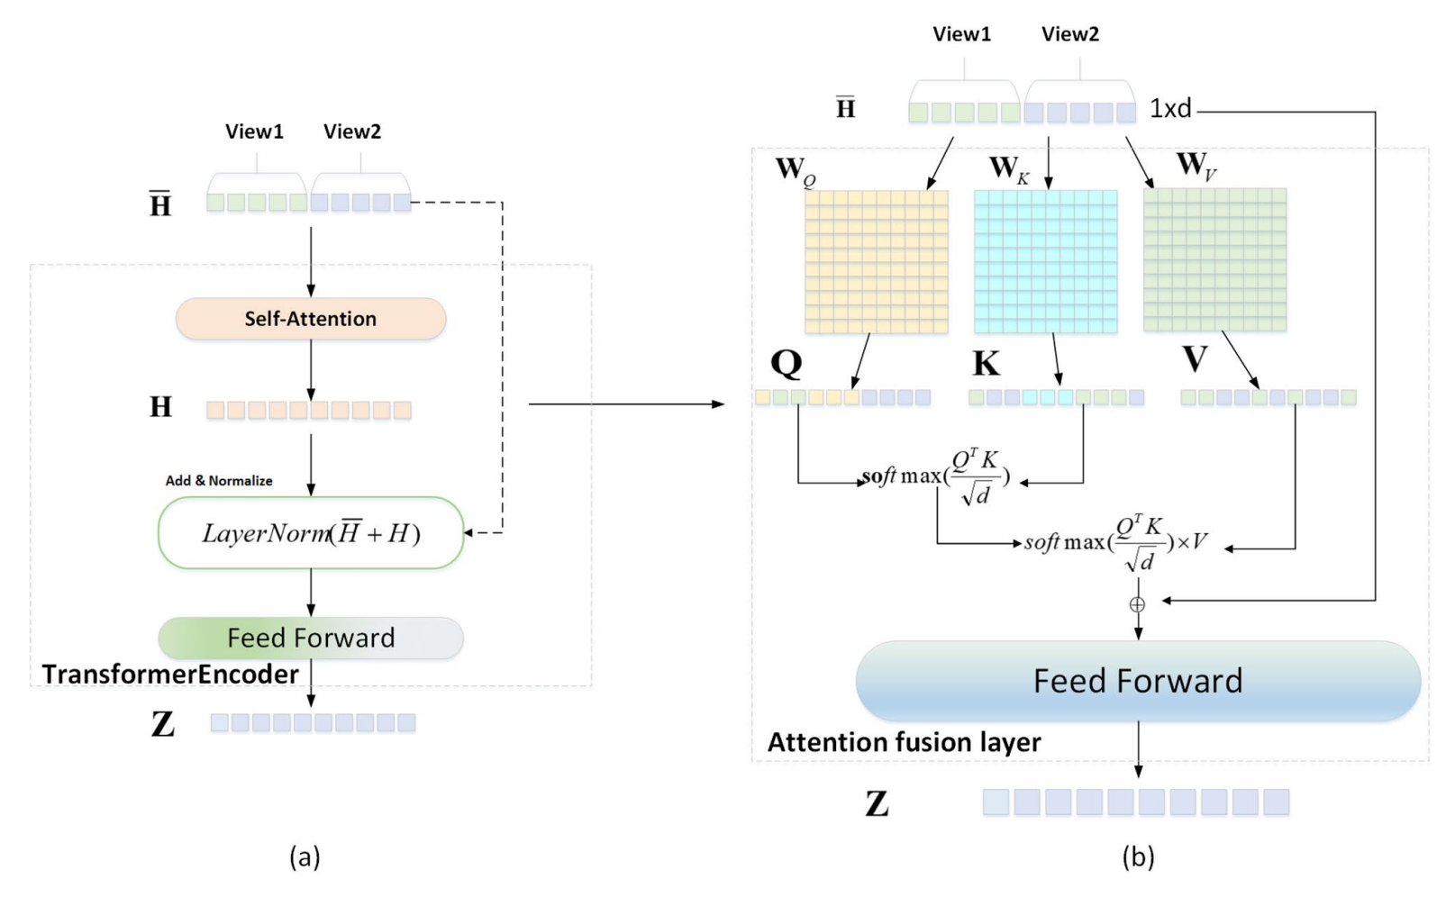
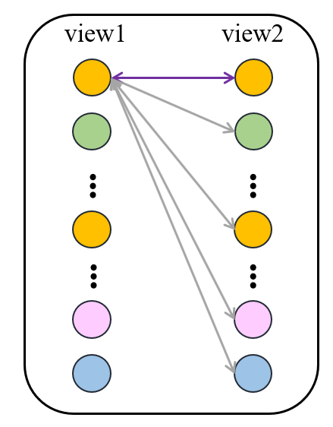
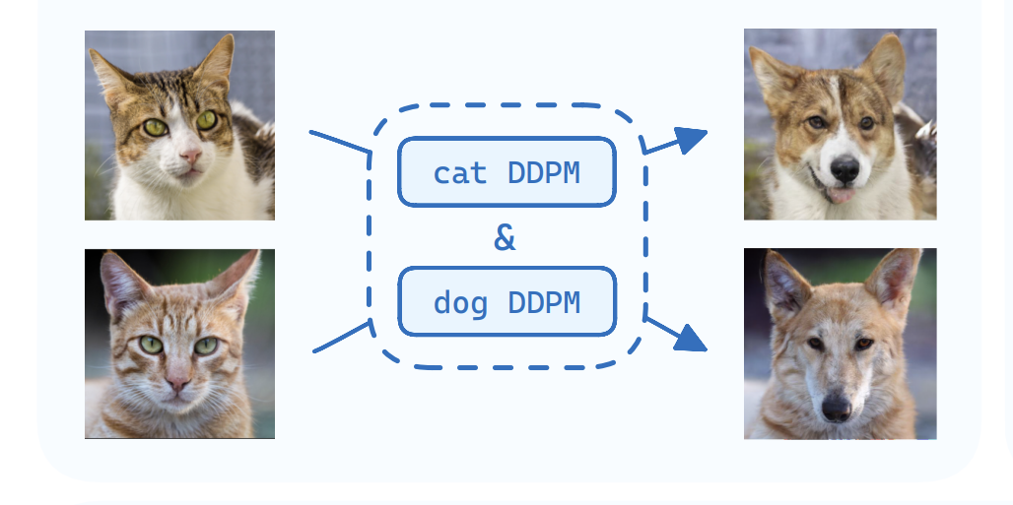
汇报人：章子豪
学 期 总 结
时间：2024-1-30
主要围绕深度多模态聚类课题展开研究，主要研究方向点如下：
如何用自监督信息来解决对比学习的噪声问题
2. 如何将Attention的思想应用到多模态聚类
3. 如何将Diffusion的生成应用到缺失多模态聚类
方向1
方向2
目前进度：
方向1、2 做了一些实验，论文在投
方向3 有一些初步的想法
方向3

Slide 2
阅读文献总结
主要是围绕 多模态聚类、对比学习、 Attention以及diffusion 这些关键词
会议/期刊 | 论文题目 | 简介
CVPR 2022 | Diffusion Autoencoders: Toward a Meaningful and Decodable Representation | 自编码器+diffusion-> 为ddim赋予语义表征
NeurIPS 2020 | Denoising diffusion probabilistic models | 噪声扩散模型
ICLR 2021 | Denoising diffusion implicit models | Ddim加速训练
IJCAI 2023 | Incomplete Multi-view Clustering via Prototype-based Imputation | Prototype+特征的跨模态融合机制，用attention来恢复样本
ICCV 2023 | A Latent Space of Stochastic Diffusion Models for Zero-Shot Image Editing and Guidance | Cycle-diffusion
TCSVT 2021 JSTARS 2023 | Deep Spatial-Spectral Subspace Clustering for Hyperspectral Image Diffusion Subspace Clustering for Hyperspectral Images | 遥感高光谱聚类：创建多个不同尺寸大小的空间自表达矩阵 加入diffusion模块，捕捉图像特征分布信息
ACMMM 2023 | Federated Deep Multi-View Clustering with Global Self-Supervision | 自监督--分布式训练框架
CVPR 2020 | End-to-End Adversarial-Attention Network for Multi-Modal Clustering | 端到端对抗注意力网络，利用对抗学习和注意力机制 分别对齐潜在特征分布和量化模态
CVPR 2021 | Reconsidering Representation Alignment for Multi-view Clustering | 从表征对齐的概念引入对比学习
CVPR 2022 | On the Effects of Self-supervision and Contrastive Alignment in Deep Multi-view Clustering | 基于目前现有的多视图聚类算法，针对对比学习、重建损失等损失函数， 提出深度 MVC 的统一框架
AAAI 2024 | Decoupled Contrastive Multi-view Clustering with High-order Random Walks | 相似性矩阵与转移矩阵(非单位矩阵)做交叉熵，这有利于排除错误负样本对
CVPR 2021 | Improving Unsupervised Image Clustering With Robust Learning | 关于伪标签的噪声问题以及如何去修正 半监督，鲁棒性学习
CVPR 2023 | GCFAgg: Global and Cross-view Feature Aggregation for Multi-view Clustering | 考虑引入attention机制进行模态间融合，并且将内部的q,k的相似度矩阵S作为对比学习的监督(改善负样本对的权重)
NeurIPS 2020 | Unsupervised learning of visual features by contrasting cluster assignments（swav） | 把特征assign到prototype来得到“codes”； 然后交叉预测不同views的codes； 比较不同view下的聚类结果（cluster assignment）而不是直接对比特征
TNNLS 2023 | Information Recovery-Driven Deep Incomplete Multiview Clustering Network | 跨视图attention，根据重构恢复数据样本
ICML 2022 | Deep safe incomplete multi-view clustering | 双对比，从学习的语义邻域中动态填充缺失视图， 并自动选择填充样本进行训练
TPAMI 2022 | Robust multi-view clustering with incomplete information | 视图未对齐问题（Partially View-unaligned Problem，PVP） 部分样本缺失问题（Partially Sample-missing Problem ，PSP）

Slide 3
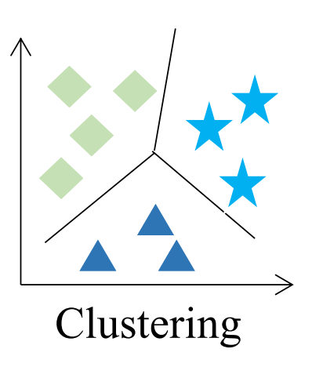
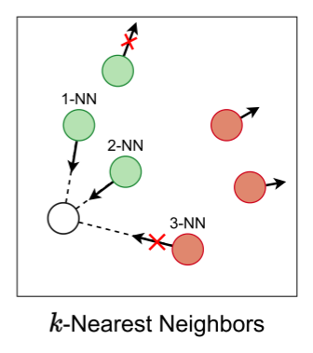
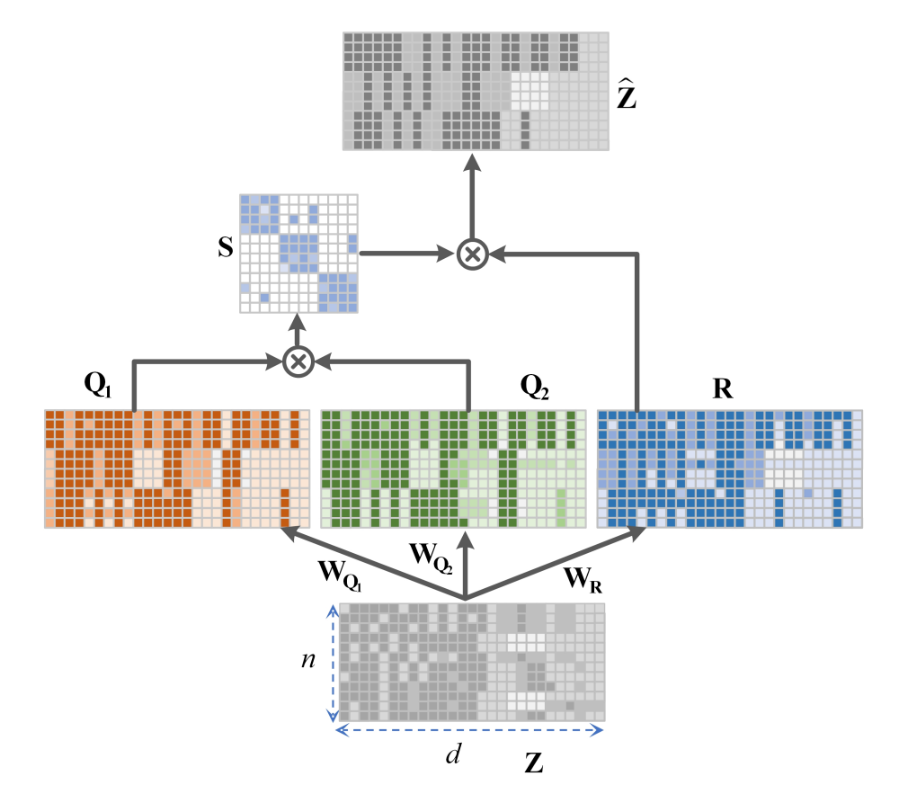
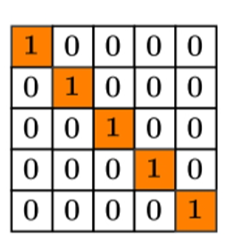
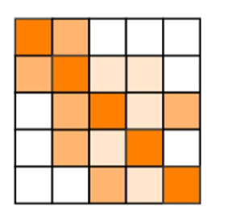
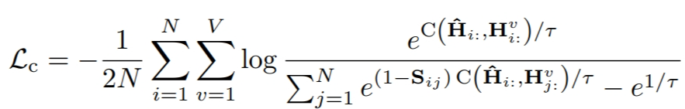
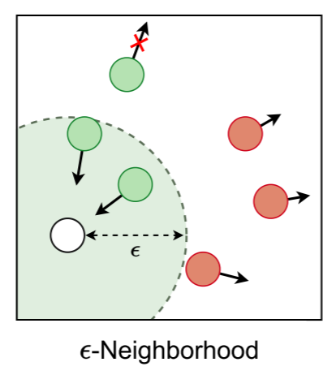
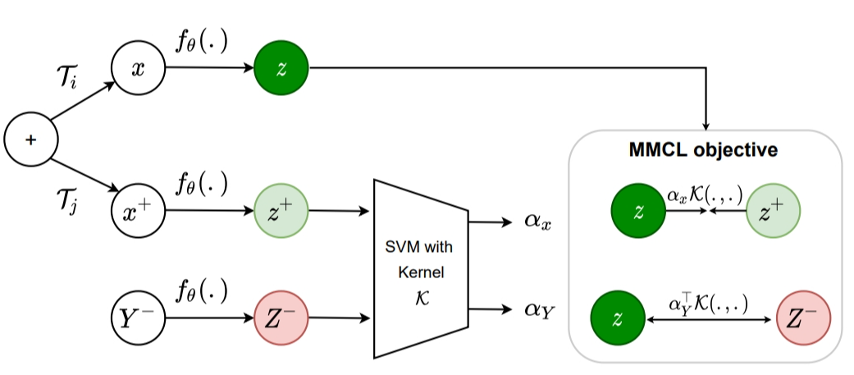
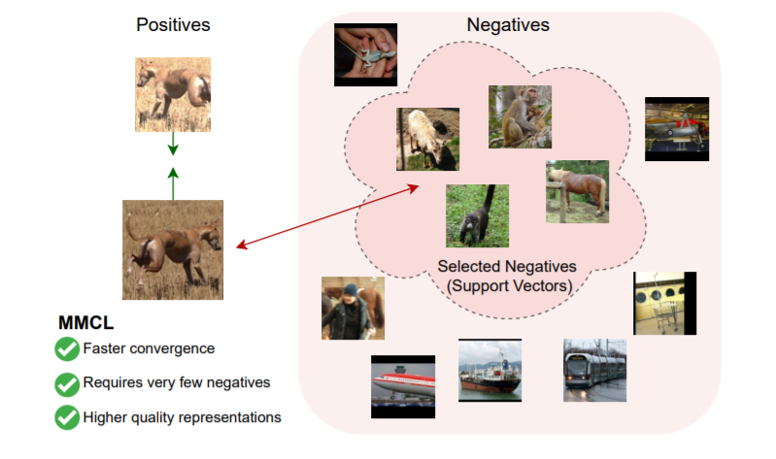
对比学习-噪声问题
N个样本的默认构造方式
为了改善这种错误负样本对的现象
-> 挖掘模型训练过程的自监督信息
1.伪标签
2. 一些模块的副产物
例如 相似度矩阵等等
正对：N对
负对：N * (N-1)对
删除这些错误负例，减少负样本对
-> 聚类伪标签, 设置阈值，KNN
2. 改变样本对的权重
-> 相似度矩阵、高阶概率转移矩阵
3. 设计边界范围来重新构造正负对
-> 划分邻域，SVM
Notes:
一幅画里面有一个大圆圈，里面写着“多视图聚类”，然后有三个小圆圈，分别写着“diffusion”，“对比学习”，“attention”，这三个小圆圈都在大圆圈的内部，表示它们是多视图聚类的子集，关键词都用英文新罗马字体。

Slide 4
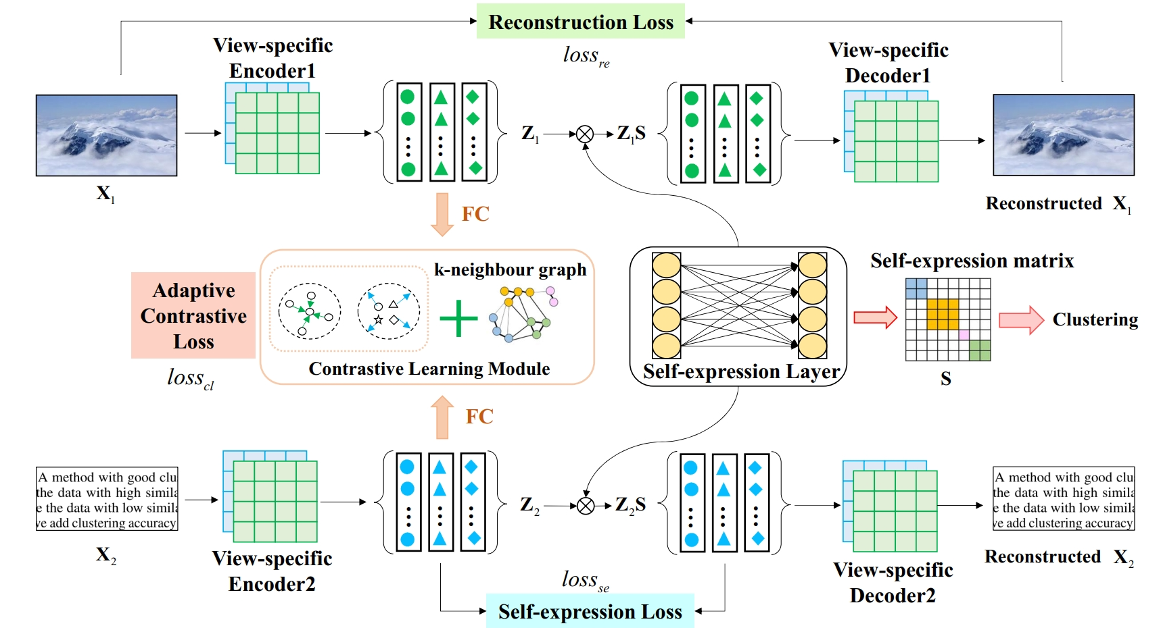
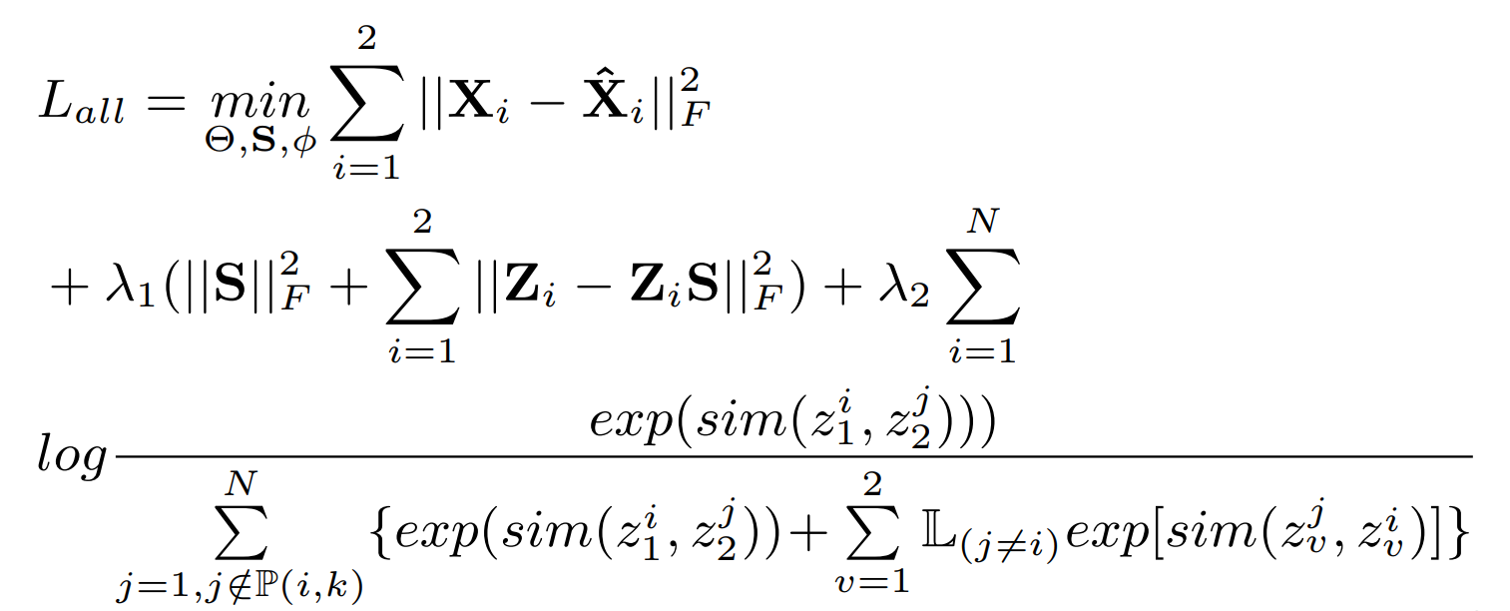
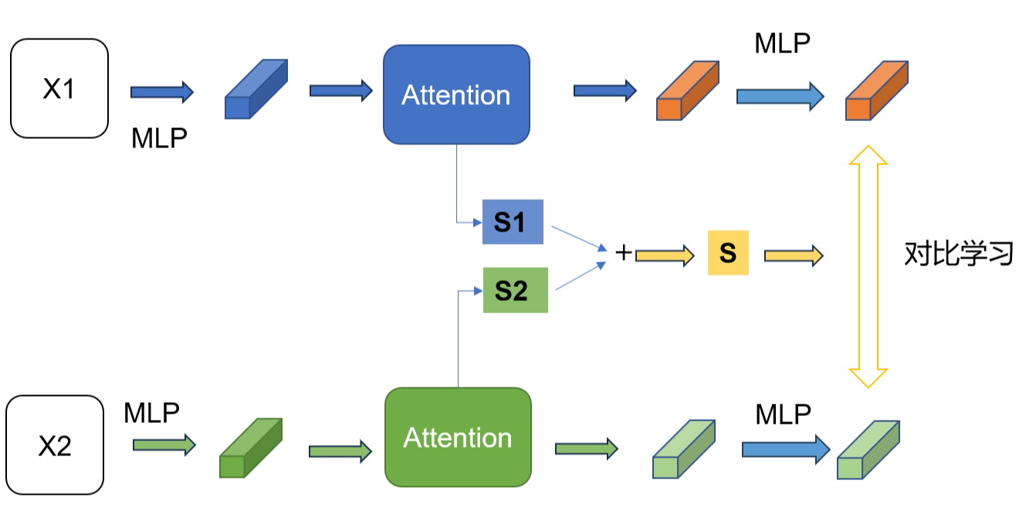
对比学习-实验
实验一： 借助自表达层上的相似度矩阵S，为每个样本选择k个邻居，避免它们之间构成负样本对
重构+自表达+对比
不足之处：做实验的时候，没考虑让它们之间构成正对
实验二： 提取attention机制的内部矩阵
在计算负样本对 时:
ALOI-100 10800样本 100类别 | 参与方式 | ACC
Baseline：S不指导对比学习 | <z1, z2> | 0.69
S用于指导对比学习 | <z1, z2, S> | 0.71

Slide 5
对比学习涉及的论文
序号 | 会议/期刊 | 论文题目 | 简介
1 | AAAI 22 | Max-margin contrastive learning | 支持向量机结合对比学习
2 | AAAI 2024 | Decoupled Contrastive Multi-view Clustering with High-order Random Walks | 相似性矩阵与转移矩阵(非单位矩阵)做交叉熵，这有利于排除错误负样本对
3 | CVPR 2023 | GCFAgg: Global and Cross-view Feature Aggregation for Multi-view Clustering | 考虑引入attention机制进行模态间融合，并且将内部的q,k的相似度矩阵S作为对比学习的监督(改善负样本对的权重)
4 | CVPR 2022 | On the Effects of Self-supervision and Contrastive Alignment in Deep Multi-view Clustering | 基于目前现有的多视图聚类算法，针对对比学习、重建损失等损失函数， 提出深度 MVC 的统一框架
5 | CVPR 2021 | Improving Unsupervised Image Clustering With Robust Learning | 关于伪标签的噪声问题以及如何去修正 半监督，鲁棒性学习
6 | NeurIPS 2020 | Unsupervised learning of visual features by contrasting cluster assignments（swav） | 把特征assign到prototype来得到“codes”； 然后交叉预测不同views的codes； 比较不同view下的聚类结果（cluster assignment）而不是直接对比特征
7 | ICML 2022 | Deep safe incomplete multi-view clustering | 双对比，从学习的语义邻域中动态填充缺失视图， 并自动选择填充样本进行训练
8 | CVPR 2021 | Graph contrastive clustering | 由图结构给定构造对比方式
9 | TNNLS 2023 | Simple contrastive graph clustering | Neighbor-oriented Contrastive Loss
10 | AAAI 2023 | Cluster-guided Contrastive Graph Clustering Network | Cluster-guided
11

Slide 6
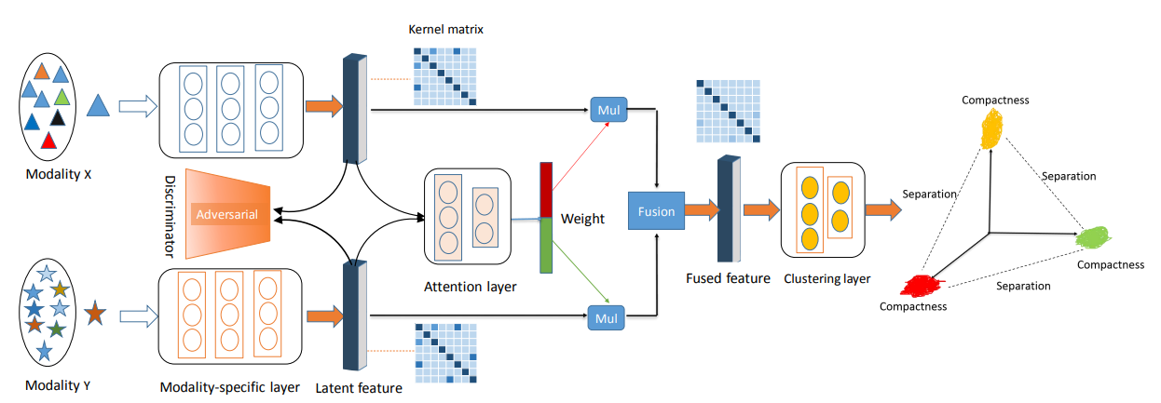
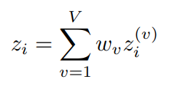
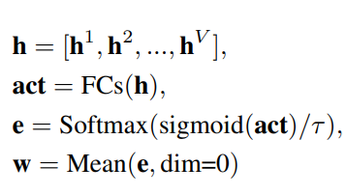
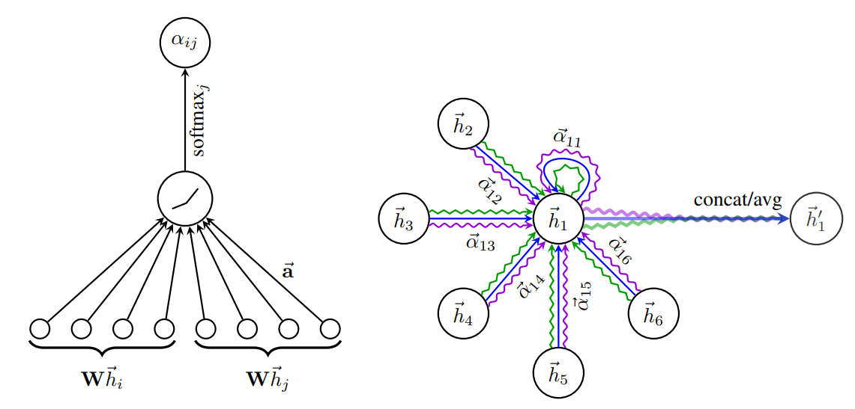
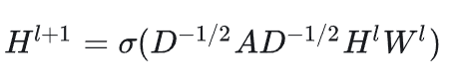
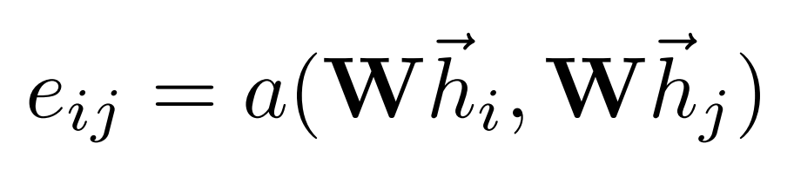
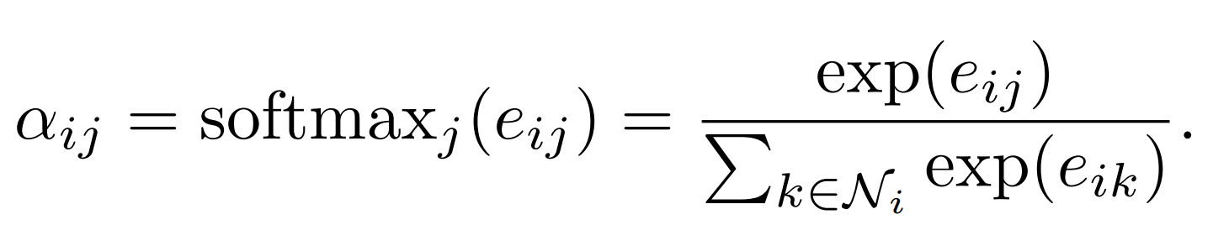
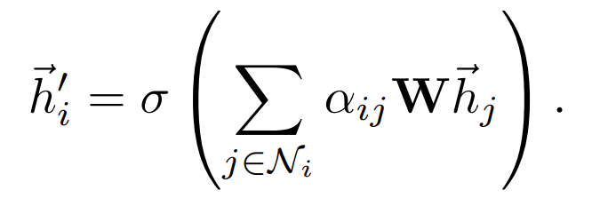
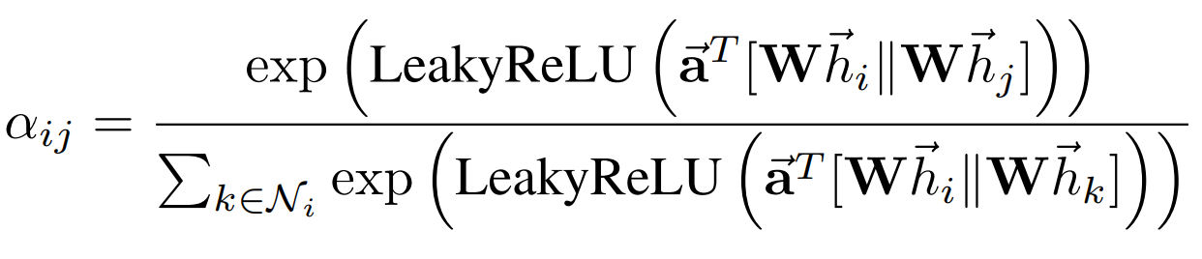
Attention机制的应用
1. Attention学习融合权重:
一种模态权重学习方式：
EAMC模型
2. 以GAT 为典型的图注意力网络:
GCN:
GCN聚合邻居节点信息时依赖图拉普拉斯矩阵，限制在于：边与边的权重已经固定，面临动态图无能为力
GAT
每次融合中的权重系数是随模型训练学习

Slide 7
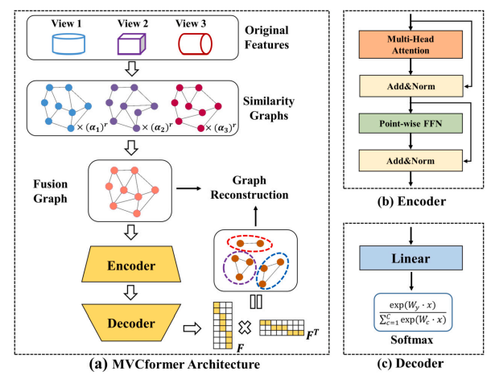
Attention机制在聚类的应用
3. Transfomer-style attention模块
1) 应用于多模态聚类
想法：相比于视图的加权求和，self-attention机制能够更好反映样本全局的相似性结构
Attention score:
Batch * Batch
GCFAgg(cvpr 2023)：沿特征维度拼接，计算attention
MVCformer(IS 2023): 融合图，计算attention

Slide 8
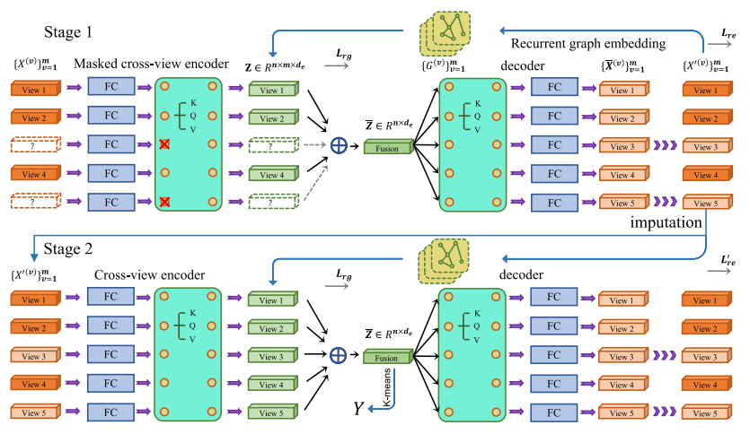
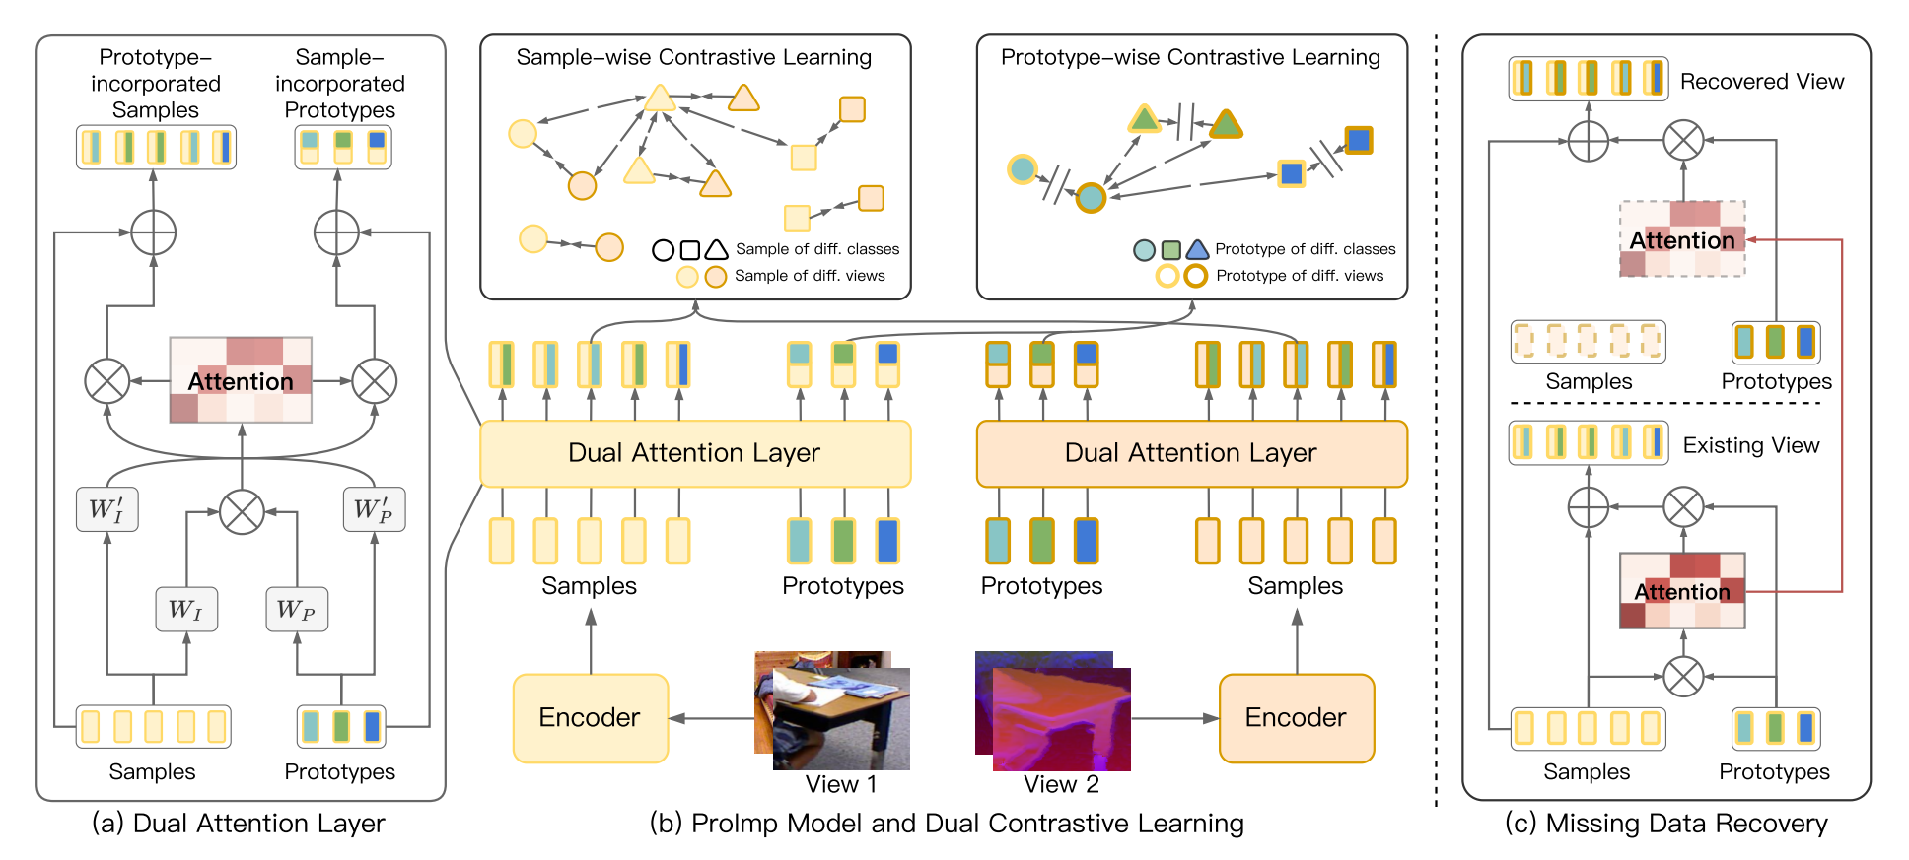
Attention机制在聚类的应用
3. Transfomer-style attention模块
2) 应用于缺失多模态聚类
想法：
用基于masked attention的跨模态自编码器，实现跨模态的信息交互，从而追求互补信息。
应对缺失情况：Mask可用于遮掩缺失的样本
想法：
Prototypes 和 样本 视为两个对象，计算两者的“跨模态”attention
借助这个attention和prototypes，可用于恢复样本
RECformer(TNNLS 2023)
ProImp (IJCAI 2023)

Slide 9
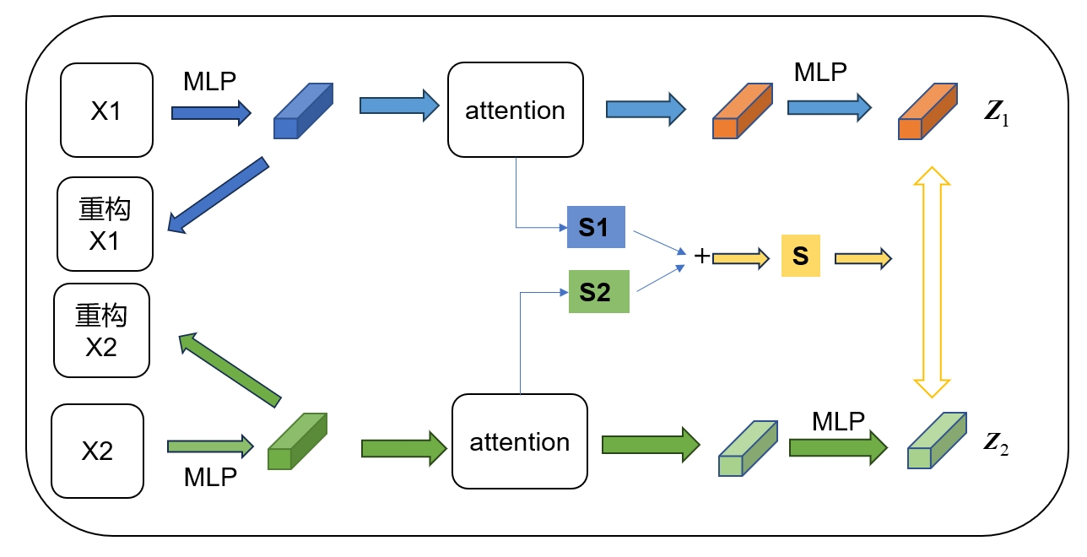
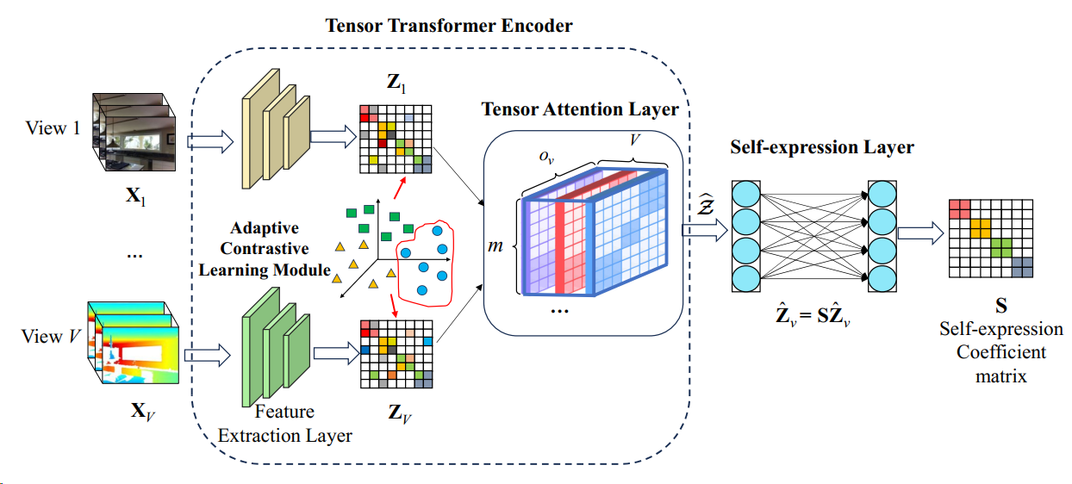
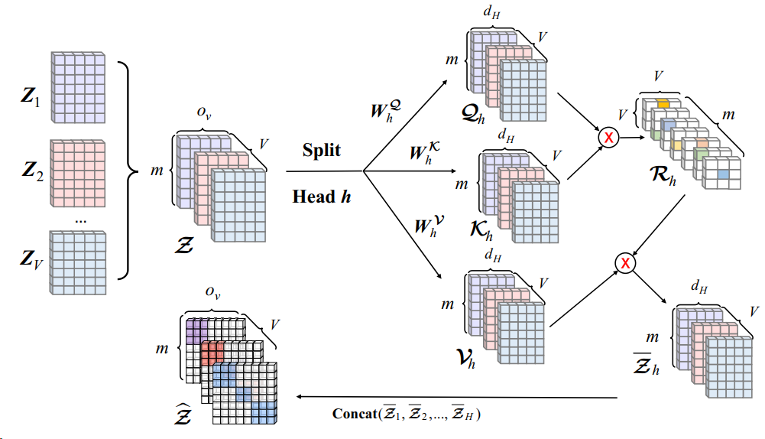
Attention—实验
实验一：每个模态都经过一个attention layer.
问题：1. 重构的位置
2. Encoder-Decoder的对称形式
实验二：更换attention的实现方式，并且采用对称形式
将模态拼成一个张量，实现跨模态的信息交互：
Attention score：
样本数*视图数*视图数
自表达层后面接入解码器，与编码器的结构对称，由于篇幅限制未画出。

Slide 10
attention涉及的论文
序号 | 会议/期刊 | 论文题目 | 简介
1 | CVPR 2020 | End-to-End Adversarial-Attention Network for Multi-Modal Clustering | 端到端对抗注意力网络，利用对抗学习和注意力机制 分别对齐潜在特征分布和量化模态
2 | ICLR 2018 | Graph attention networks | 图注意力机制
3 | CVPR 2023 | GCFAgg: Global and Cross-view Feature Aggregation for Multi-view Clustering | 考虑引入attention机制进行模态间融合，并且将内部的q,k的相似度矩阵S作为对比学习的监督(改善负样本对的权重)
4 | TNNLS 2023 | Information Recovery-Driven Deep Incomplete Multiview Clustering Network | 跨视图attention，根据重构恢复数据样本
5 | IJCAI 2023 | Incomplete Multi-view Clustering via Prototype-based Imputation | Prototype+特征的跨模态融合机制，用attention来恢复样本
6 | Information sciences 2023 | MVCformer: A transformer-based multi-view clustering method | 图融合后的attention编码器
7
8
9
10
11

Slide 11
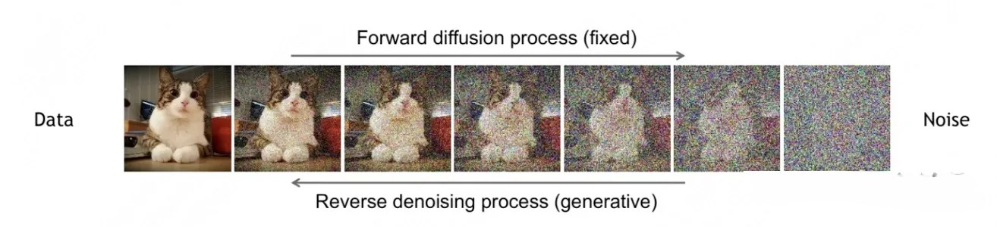
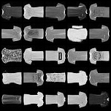
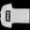
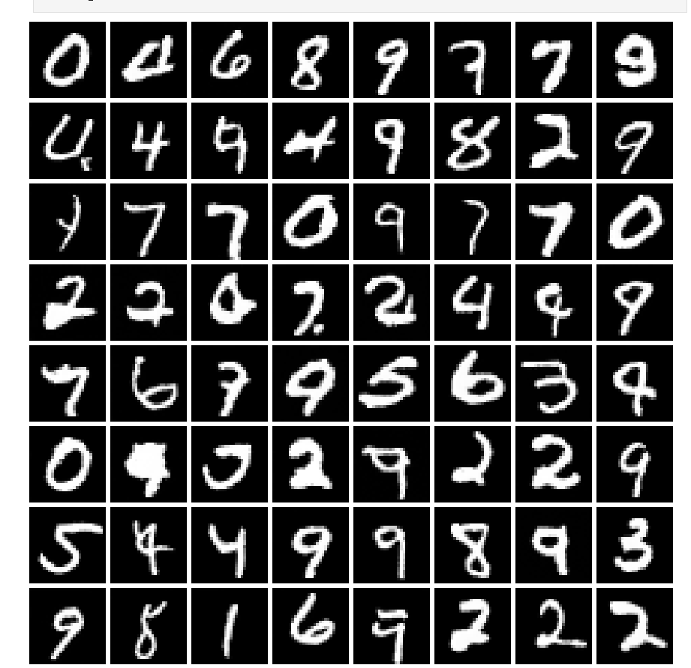
Diffusion的生成
DDPM模型
实验1：如果只输入一个类别，例如训练100张衬衫
能够得到风格迥异的衬衫图片
实验2：输入不同的手写数字0-9，它会随机生成的生成效果
现象：DDPM的好处是我们的输入不受任何控制，只要是高斯噪声就可以，
坏处是无法监督这一过程，最终生成的结果不受控制

Slide 12
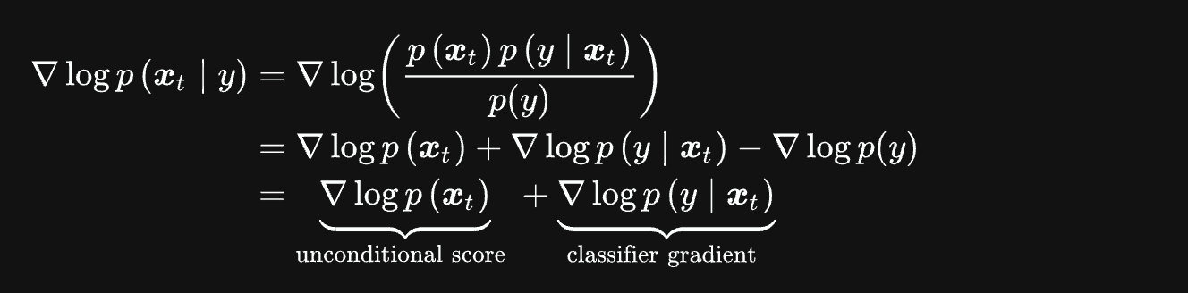
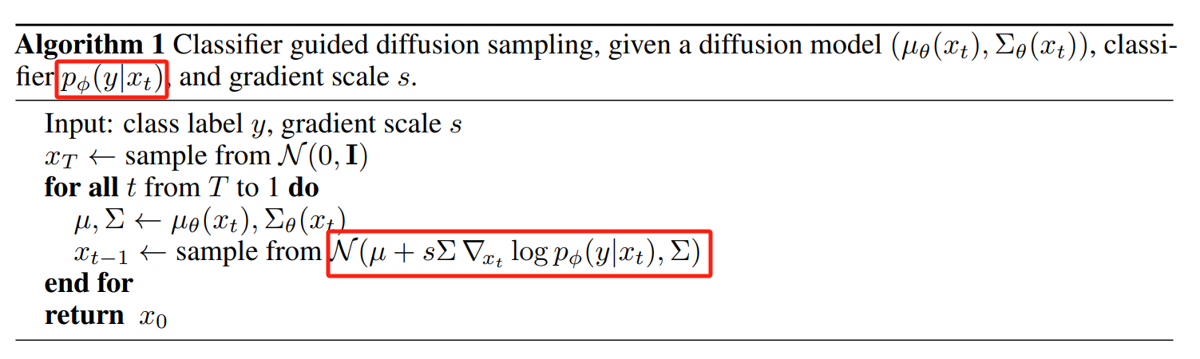
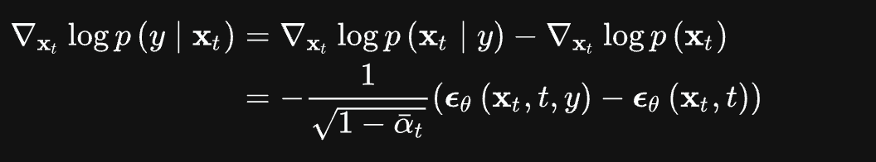
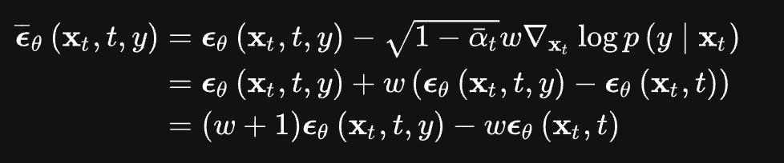
Diffusion的想法
[2021][NeurIPS][Diffusion Models Beat GANs on Image Synthesis]论文
额外训练一个分类器，利用分类器的梯度值来引导已经训练好的扩散模型进行采样
两个弊端：一是需要额外训练一个分类头，引入了额外的训练开销。
二是要噪声图像通常难以分类，分类头通常难以学习，影响生成图像的质量
将生成采样的均值，朝着分类器梯度方向进行了平移
[2021][NeurIPS][Classifier-Free Diffusion Guidance] 论文
如何应用于缺失聚类的初步想法：
添加一个guidance/condition，让diffusion生成的结果趋向于具体的标签，
或者让一个模态作为去噪起点，另一个模态作为终点。
一个是无条件生成模型，另一个是条件生成模型。
但这两个模型可以用同一个模型表示，
训练时只需要以一定概率将条件置空即可

